Slide 1
Processamento de áudio no MATLAB
Discentes: Douglas Frota Brandão e Karine Rosa Ferreira Pires
Docente: Prof. Dr. Mario Anderson de Oliveira

Slide 2
OBJETIVO
Fazer uma aplicação de processamento de áudio no MATLAB e implementar um filtro para remover o ruído existente no áudio.

Slide 3
DESENVOLVIMENTO
Realizar uma gravação pelo celular com uma frequência de 7000 Hz de fundo;
Analisar o espectro de frequência;
Escolher o filtro e método desejado para filtrar o ruído;
Plotar o gráfico antes e depois da filtragem;
Salvar o mesmo áudio após a filtragem

Slide 4
FIR: TIPO DE FILTRO UTILIZADO
Vantagens dos filtros FIR:
A resposta em fase pode ser exatamente linear;
São fáceis de implementar porque não há problemas de estabilidade.

Slide 5
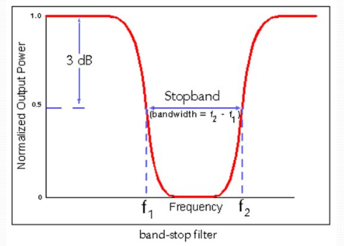
FILTRO DE BANDA DE REJEIÇÃO

Slide 6
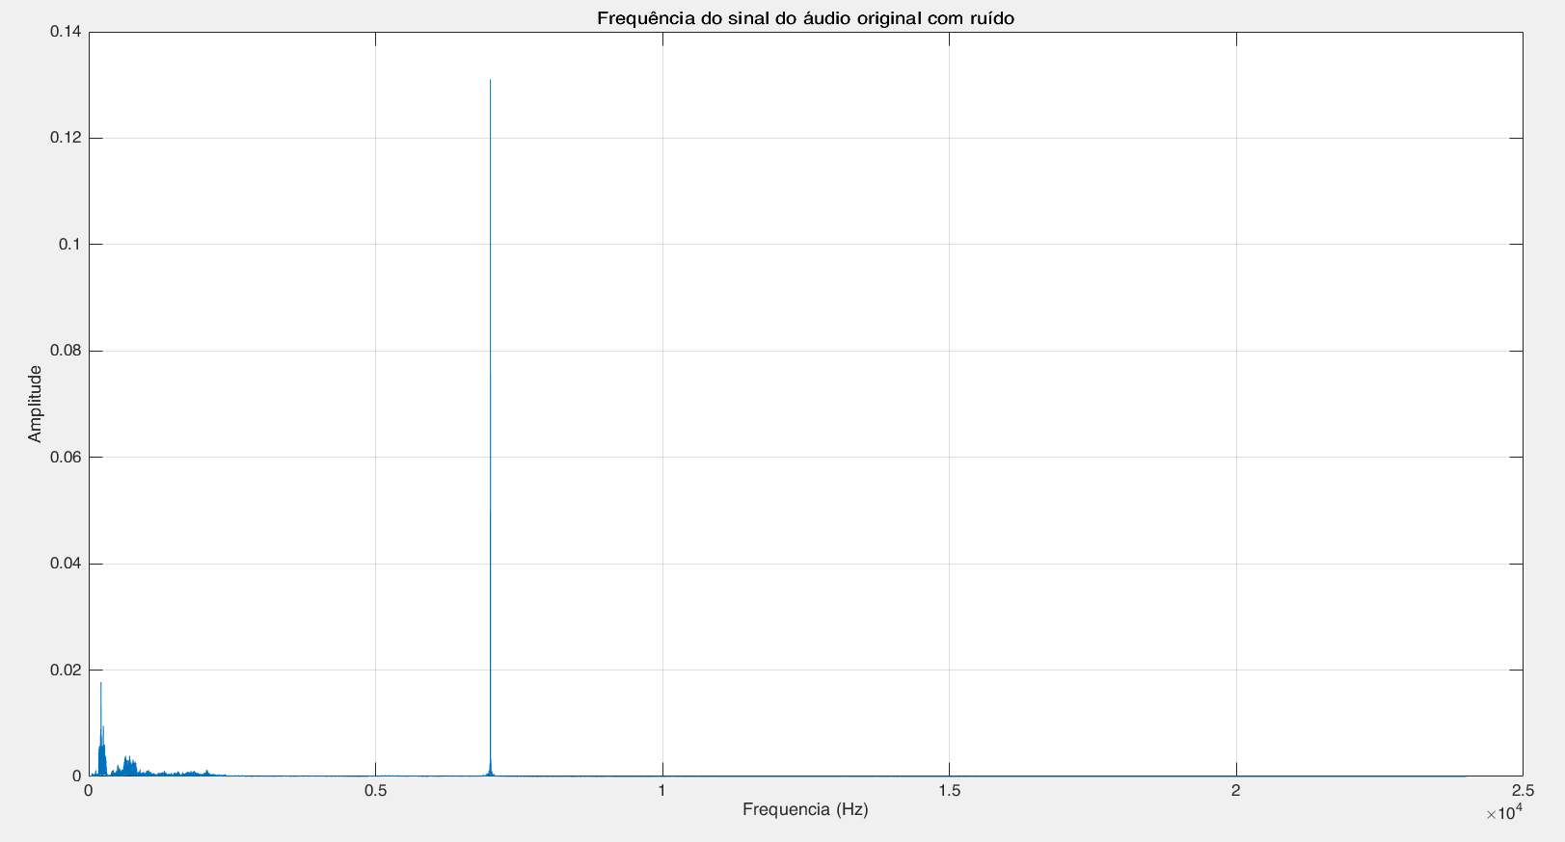
AUDIO COM RUÍDO - FREQUÊNCIA

Slide 7
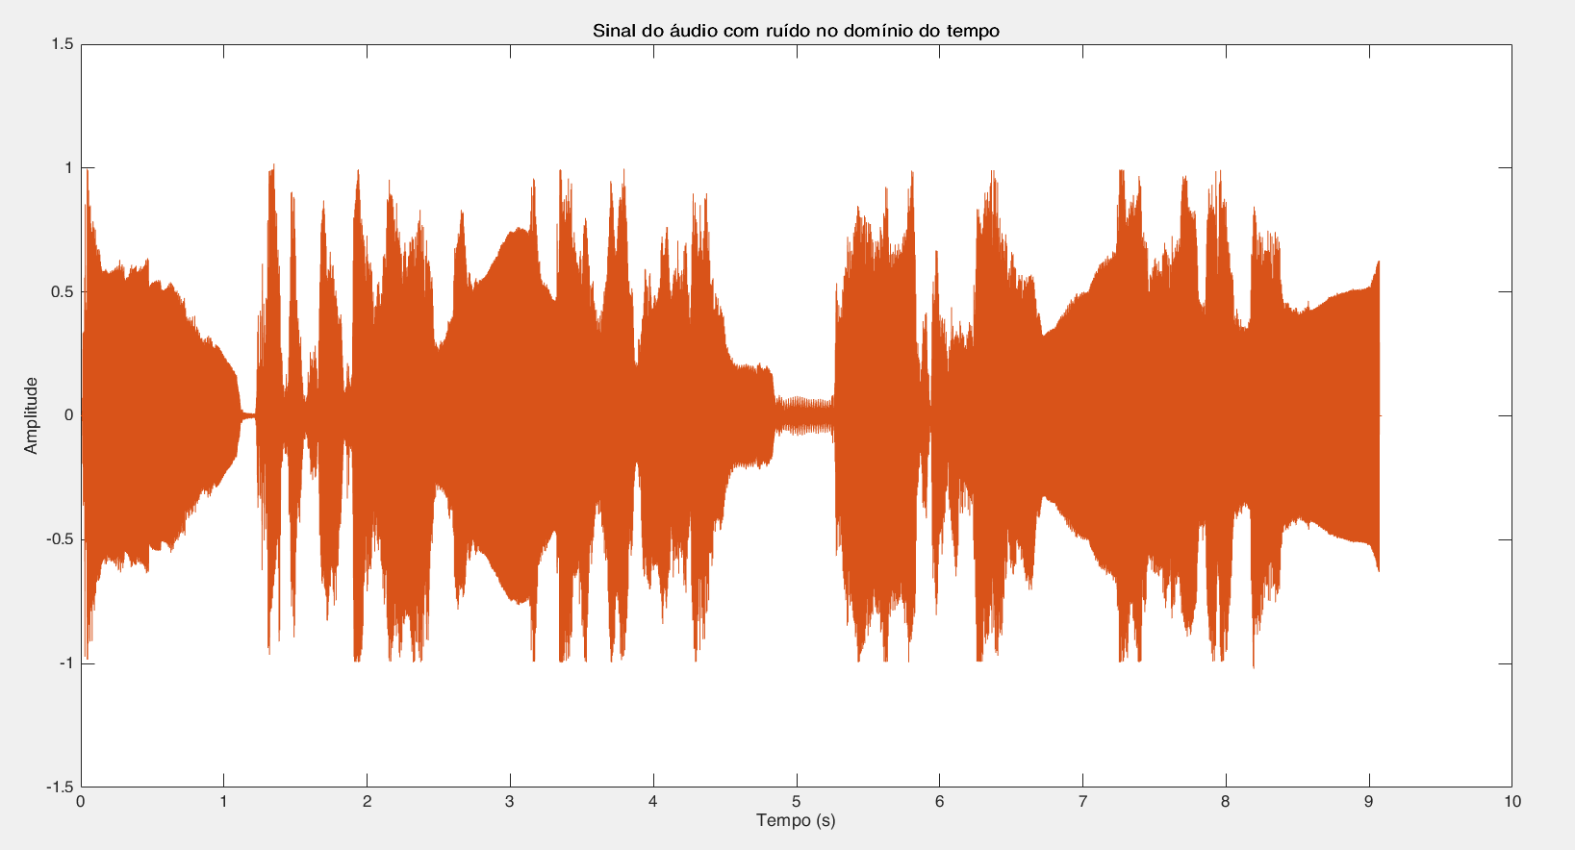
ÁUDIO COM RUÍDO - TEMPO

Slide 8
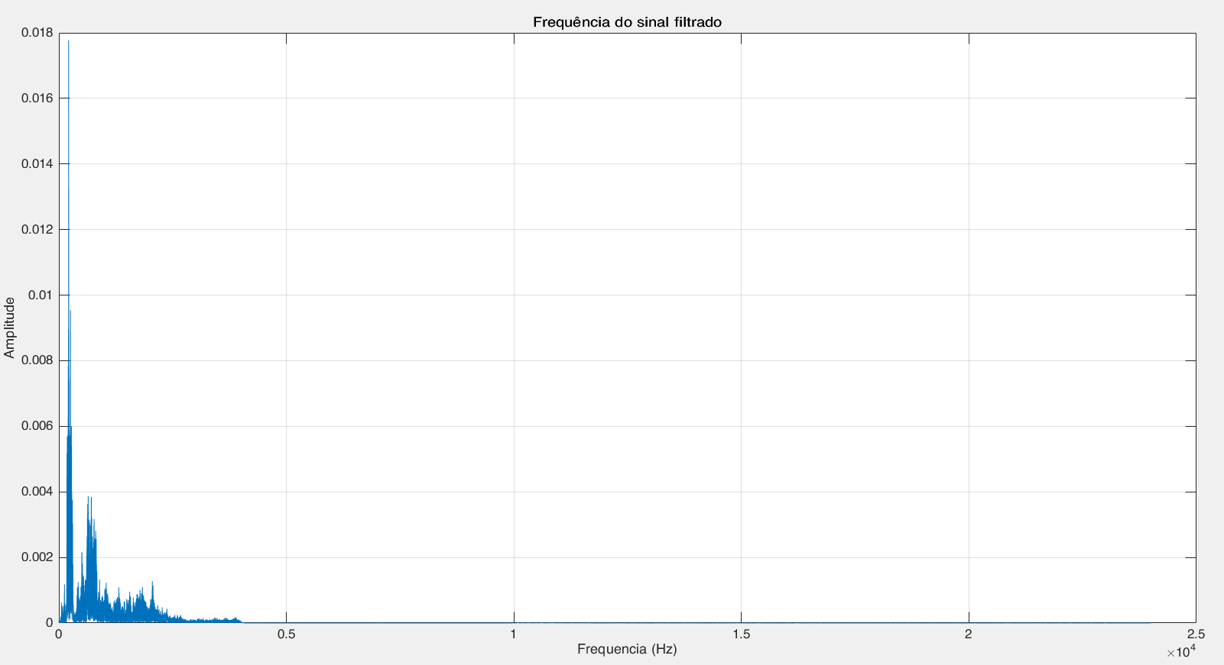
ÁUDIO SEM RUÍDO - FREQUÊNCIA

Slide 9
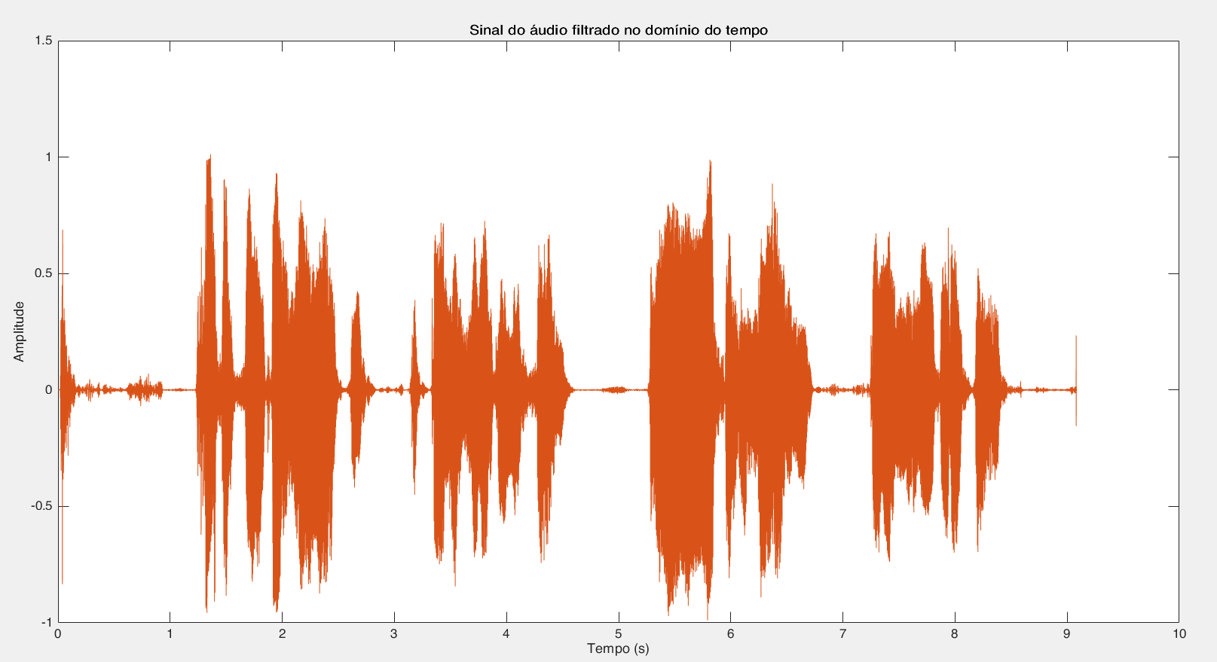
ÁUDIO SEM RUÍDO - TEMPO

Slide 10
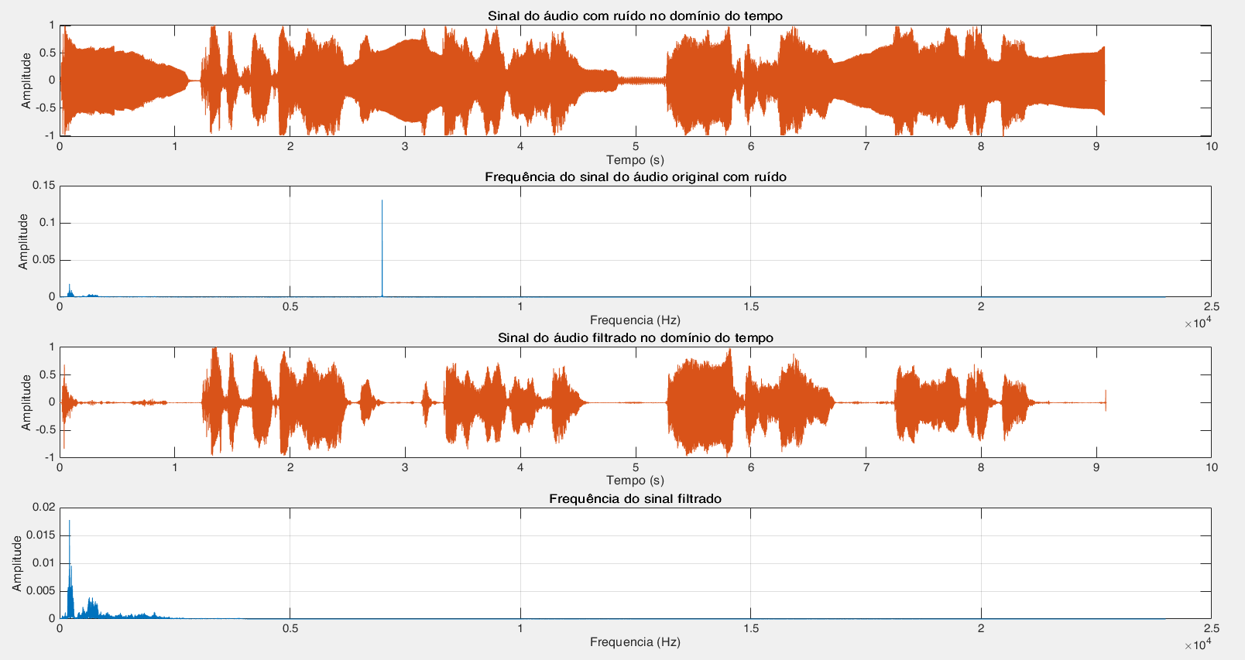
SUBPLOT DOS GRÁFICOS

Slide 11

Obrigado!
Karine Rosa Ferreira Pires
Douglas Frota Brandão
krfpires@gmail.com
douglasfrb@gmail.com

